Slide 1
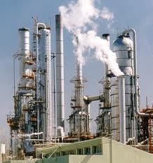
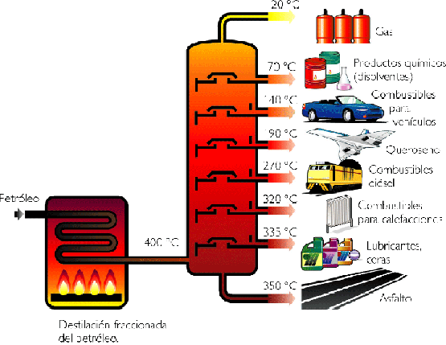
Universidad de Los Andes
Facultad de Ingeniería
Escuela de Ingeniería Química
Petróleo II
Destilación
Al Vacio
Integrantes:
Luigi Figueroa

Slide 2
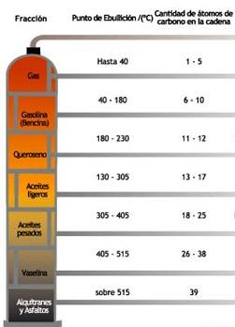
Destilación al Vacio

Slide 3
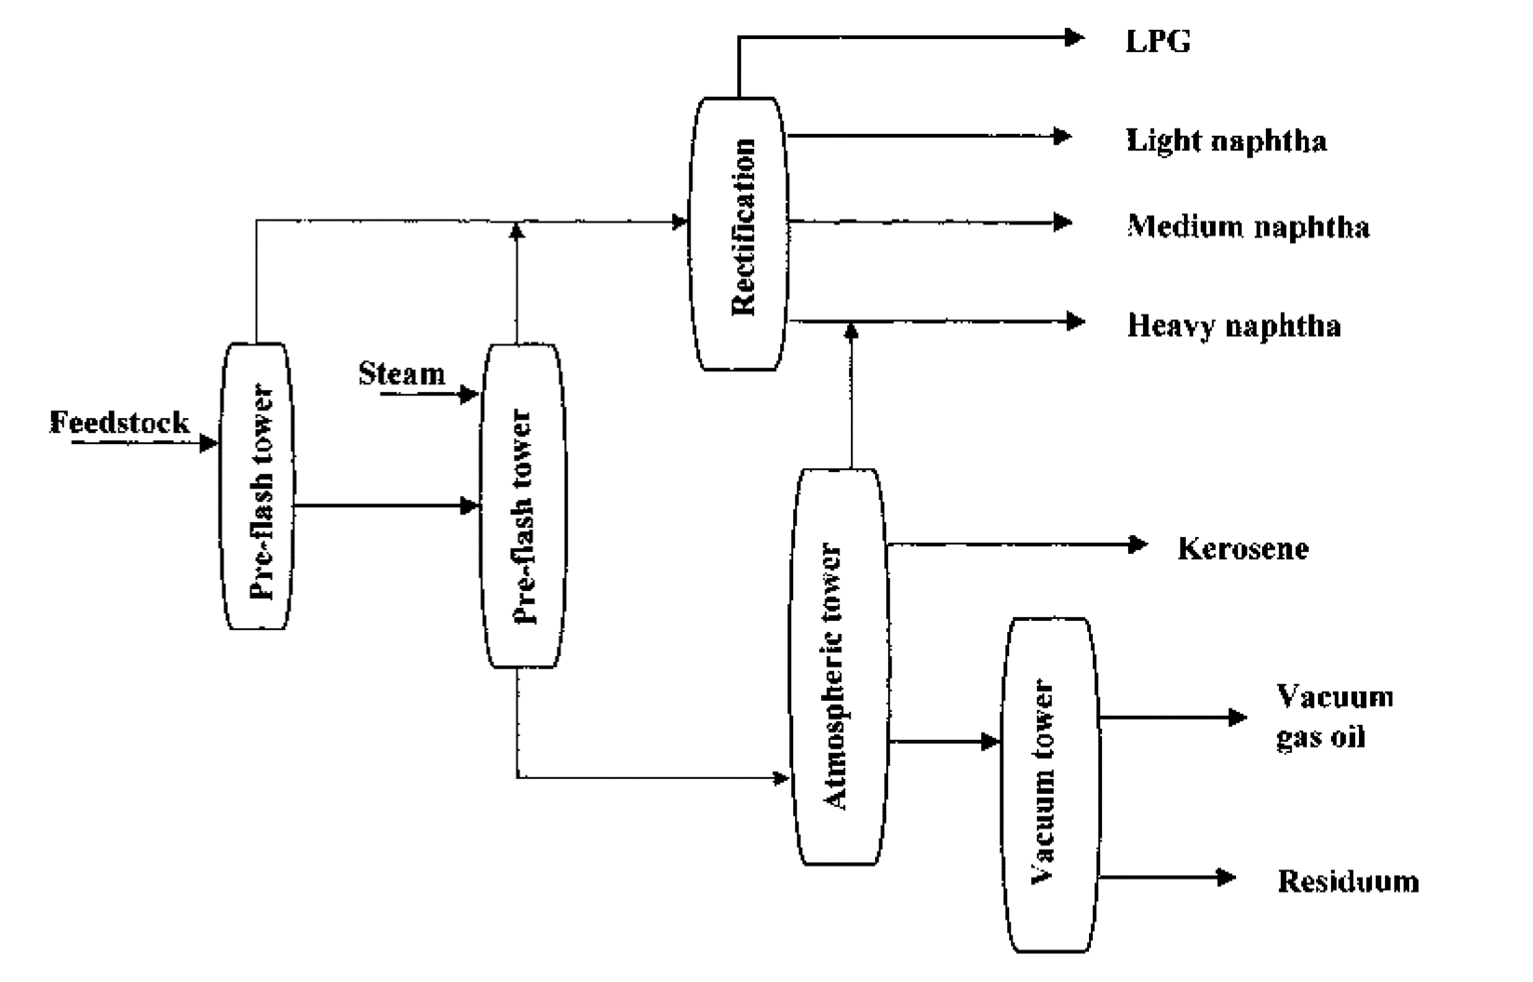
Diagrama de Destilación

Slide 4
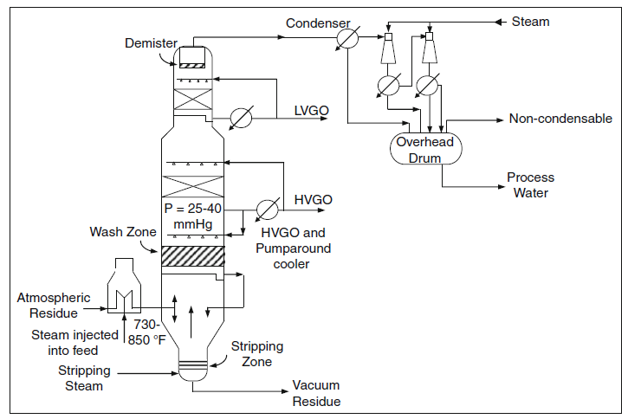
Proceso de Destilación al Vacio

Slide 5
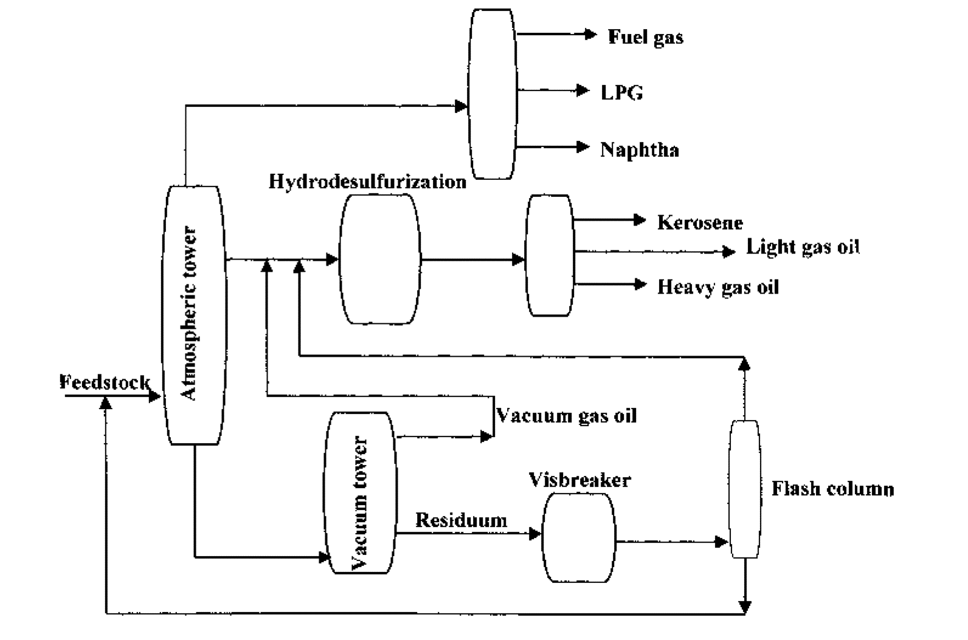

Slide 6
GRACIAS……

